Slide 1

CAPÍTULO 4
«LLEVEN MI YUGO»

Slide 2

Dios tiene un plan para ti
Los agricultores generalmente armaban la yunta con dos bueyes. Uno, joven e inexperto, amarrado a otro buey maduro y con mucha experiencia. Al comienzo de la jornada, el buey aprendiz no aceptaba el yugo y hacía todo lo posible para deshacerse desvencijarse del pesado madero. No estaba acostumbrado a arar. Había vivido suelto en el campo, por eso le resultaba difícil adaptarse a la nueva vida.

Slide 3
En estas circunstancias, el yugo era un instrumento de aprendizaje para el toro. Mientras estuviese amarrado al buey adulto, no se apartaría, y finalmente aprendería a trabajar.

Slide 4
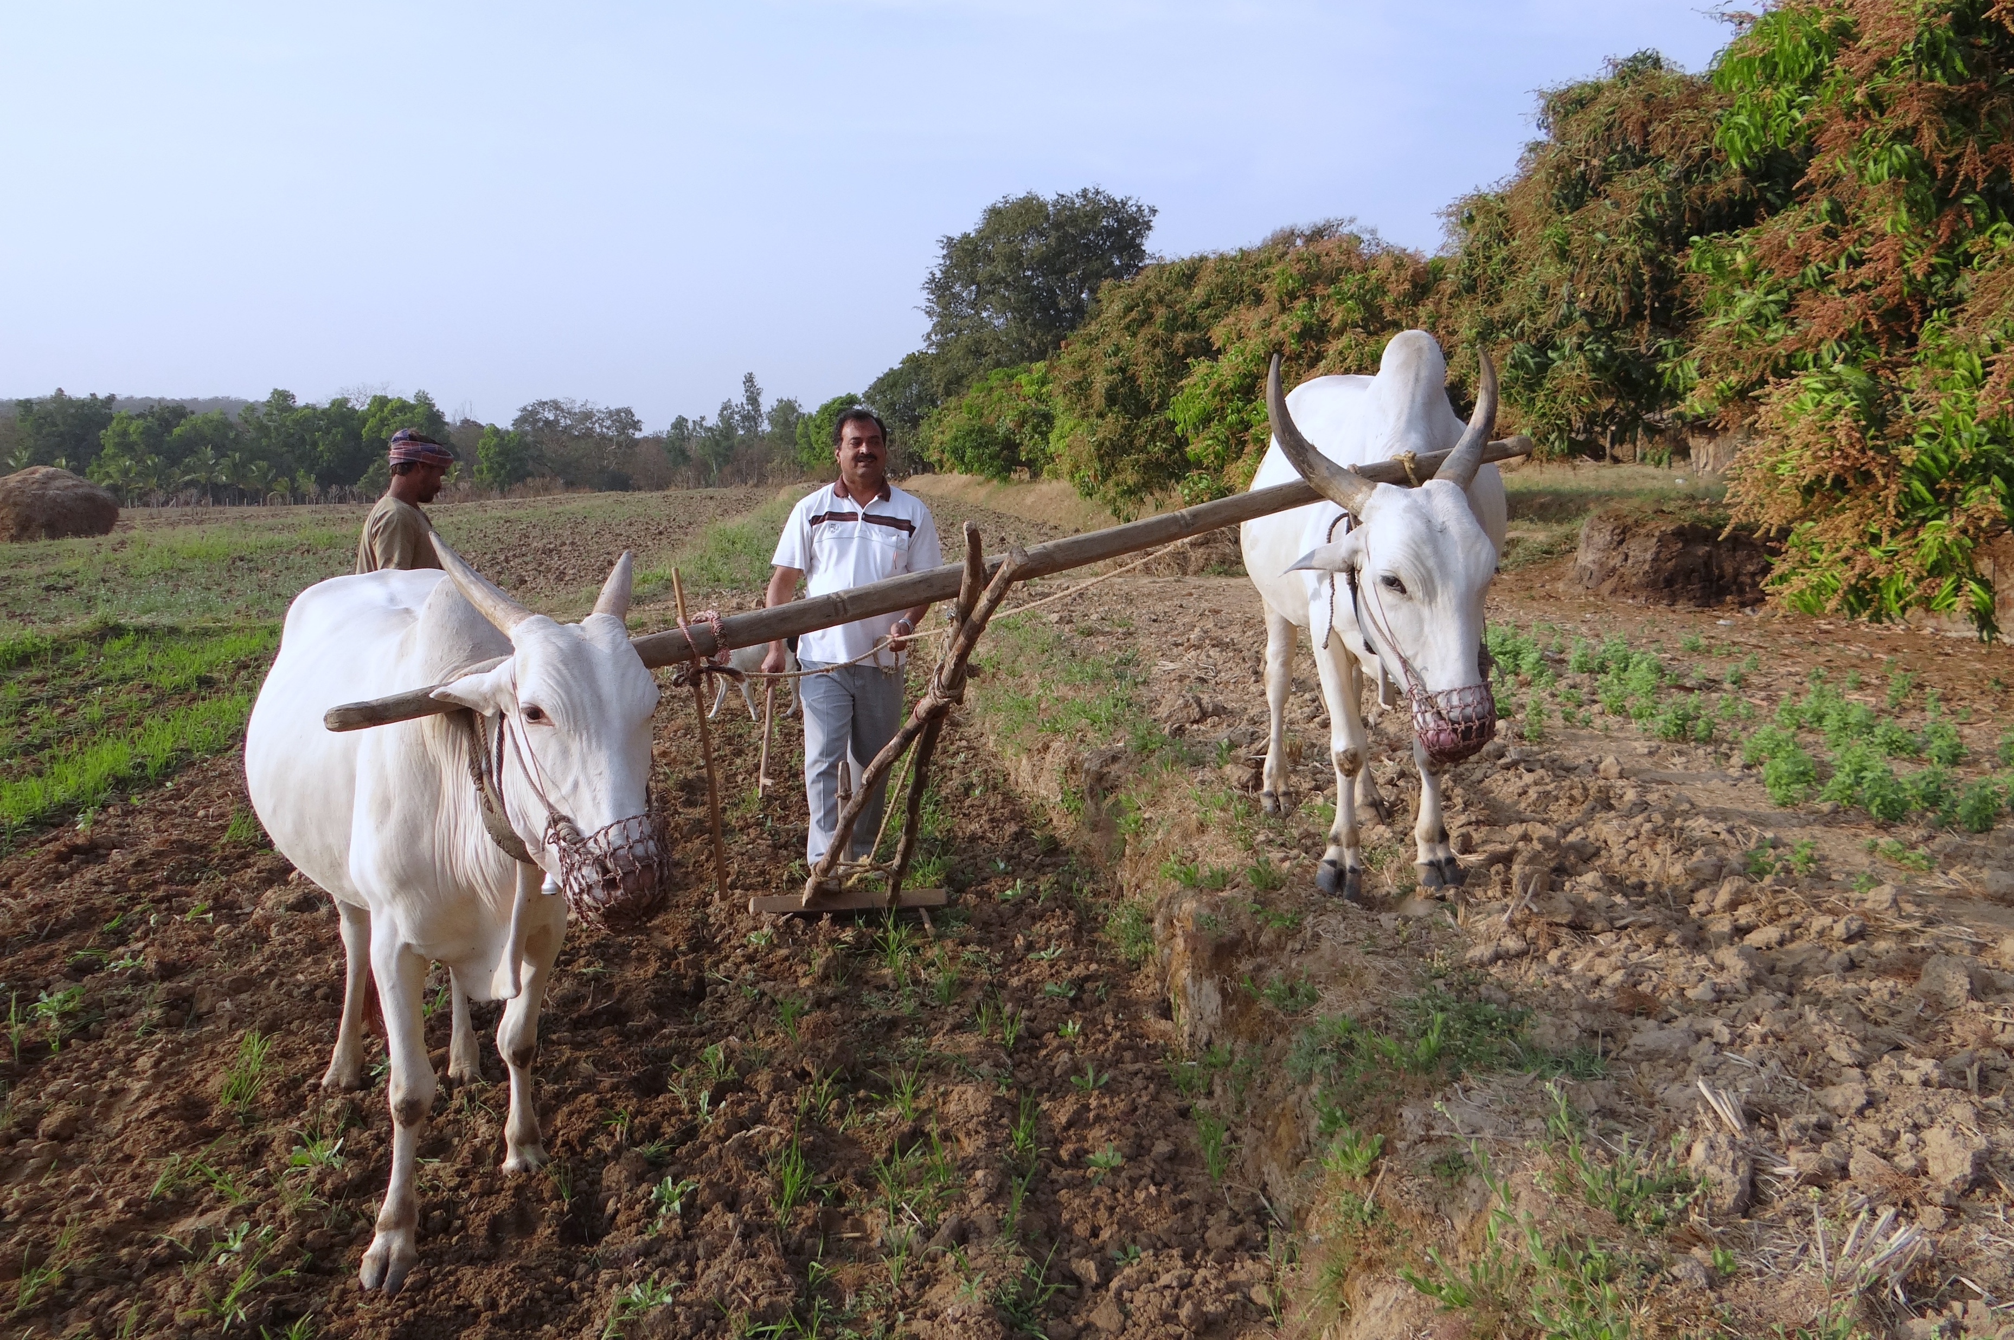
Jesús, que era un Maestro por excelencia, tomó esa figura de la naturaleza como ilustración de lo que desea hacer en sus hijos. Somos toros bravos e indómitos por naturaleza. Estamos acostumbrados a correr por los campos abiertos de la vida destruyéndonos a nosotros mismos y a los que nos rodean.

Slide 5

Ese tipo de comportamiento, que al principio parece fascinante, con el tiempo se torna cansador y perjudicial. Un día, después de tantos fracasos y frustraciones, llegamos a la conclusión de que nos encontramos cansados, cargados, afligidos, agobiados y estresados. Entonces aparece el Maestro, nos promete descanso para el alma y nos invita a ir a él, pero su invitación implica «tomar su yugo».

Slide 6
Los pasos de la invitación de Jesús son los siguientes:
Primero, aceptas la invitación y la promesa: «Vengan a mí y yo los haré descansar». El convite se dirige a los «trabajados y cargados». La promesa es el descanso. En seguida se presenta el proceso para hallar el reposo ofrecido: «Lleven mi yugo sobre ustedes [...] y hallarán descanso para el alma».

Slide 7

En qué consiste el yugo
El yugo de Cristo aparece en la Biblia de muchas maneras. En la parábola de los dos cimientos, Jesús habla del hombre prudente que edifica su casa en la roca (Mat. 6: 24-27). Edificar en la roca es llevar el yugo de Jesús.

Slide 8

El Espíritu de Profecía dice: «El humilde de corazón, que diariamente ha sentido la importancia de unir su alma con la Roca eterna, permanecerá incólume en medio de las tempestades de la prueba, porque no confió en sí mismo» (Reflejemos a Jesús, p. 75, la cursiva es nuestra) y «Los que viven más cerca de Jesús son también los que mejor ven la fragilidad y la culpa de su humanidad, y su sola esperanza se cifra en los méritos de un Salvador crucificado y resucitado”. (El conflicto de los siglos, p. 464, la cursiva es nuestra).

Slide 9

Nota que edificar sobre la Roca es sinónimo de vivir cera del Maestro, y nadie puede permanecer a su lado si no está unido por el yugo.

Slide 10
Contemplar a Jesús

Slide 11
Otra figura del yugo es «contemplar» a Jesús. Pablo escribió: «Por tanto, nosotros todos, mirando con el rostro descubierto y reflejando como en un espejo la gloria del Señor, somos transformados de gloria en gloria en su misma imagen, por la acción del Espíritu del Señor» (2 Corintios 3: 18). Contemplar a Jesús, o «mirarlo con el rostro descubierto» significa también permanecer unidos al Señor. El resultado es la transformación.

Slide 12
Andar con Dios
En el Antiguo Testamente encontramos otra expresión que sirve de sinónimo a llevar el yugo de Cristo: «Andar con Dios». Enoc caminó con el Señor y desapareció, porque Dios se lo llevó (Gén. 5: 24), Noé fue considerado justo entre sus contemporáneos porque anduvo con Dios. (Gén. 6: 9). Cuando Abraham tenía noventa y nueve años, se le presentó el Creador y le dijo que si andaba en su presencia sería perfecto (Gén. 17: 1). David fue considerado «un hombre conforme al corazón de Dios» porque, después de su terrible caída, pidió perdón y rogó que Dios no lo apartara de su lado (Sal. 51: 11).

Slide 13
Aunque los escritores bíblicos usaron muchas figuras para referirse a la experiencia de vivir en compañerismo y comunión con Dios, lo cierto es que el propósito de ese «caminar con Dios» o «llevar el yugo de Cristo» es tomar el carácter humano deformado por el pecado y modelarlo a semejanza del carácter de Jesús.

Slide 14
Vestirse de Cristo
Otra figura que Pablo utiliza para explicar lo que significa «llevar el yugo de Cristo» es «vestirse de Cristo». (Lee Romanos 13: 12-14, RVC).

Slide 15
El verbo «vestirse», en griego ependiomai, expresa la identificación plena del creyente con su Señor. Para nuestra cultura puede no significar mucho, pero en algunos pueblos el vestido designa el grupo humano al que se pertenece. Lo mismo sucede con un equipo de futbol, básquet, o cualquier otro deporte. Cuando se viste la camiseta con los colores del equipo significa que se pertenece a ese equipo. «Vestirse de Cristo» significa pertenecer a Cristo y llevar su yugo.

Slide 16

El fragante aroma de Cristo
Pablo es el escritor bíblico que más figuras usa para expresar la idea de llevar el yugo de Jesús. Escribiendo a los Corintios utilizó otra figura: El aroma de Cristo (Lee 2 Corintios 2: 14-15).

Slide 17

¿Alguna vez abrazaste a una persona que usa perfume y sentiste que su fragancia se adhirió a tus ropas? Eso sucede con los que llevan el yugo divino. Su proximidad con el Maestro hace que por donde quiera que vayan las personas sepan que ese cristiano convive con Jesús y huele a su Maestro. Ese es el resultado de andar cada día con él. La persona huele a Cristo porque está unida a él por el yugo.

Slide 18
Esconderse en Cristo
Hablando de aquellos que aceptaron la invitación de Cristo y aceptaron también el desafío de llevar su yugo, Pablo declara: (Lee Colosenses 3: 1-4, RVC).

Slide 19
Necesitamos una vida escondida en Jesús para enfrentar los peligros que nos rodean con fe, confianza y seguridad. Escondernos en él y llevar su yugo es anhelar la semejanza del Maestro, darle el primer lugar, es atreverse a vivir en contradicción con las cosas de este mundo por amor de su nombre.

Slide 20
Encontrar el camino
Llevar su yugo es descubrir a Jesús como el Camino. Entender que «todos nosotros nos descarriamos como ovejas; cada cual se apartó por su camino» (Isa. 53: 6). Comprender que los caminos humanos conducen a la muerte (Prov. 14: 12), arrepentirse y seguir a Jesús. Pero para que esta experiencia sea real hay que estar dispuesto a compartir la vida, el destino y el sufrimiento del Maestro: «Si alguno quiere venir en pos de mí­, niéguese a sí­ mismo, tome su cruz cada día y sí­game» (Lucas 9: 23).

Slide 21
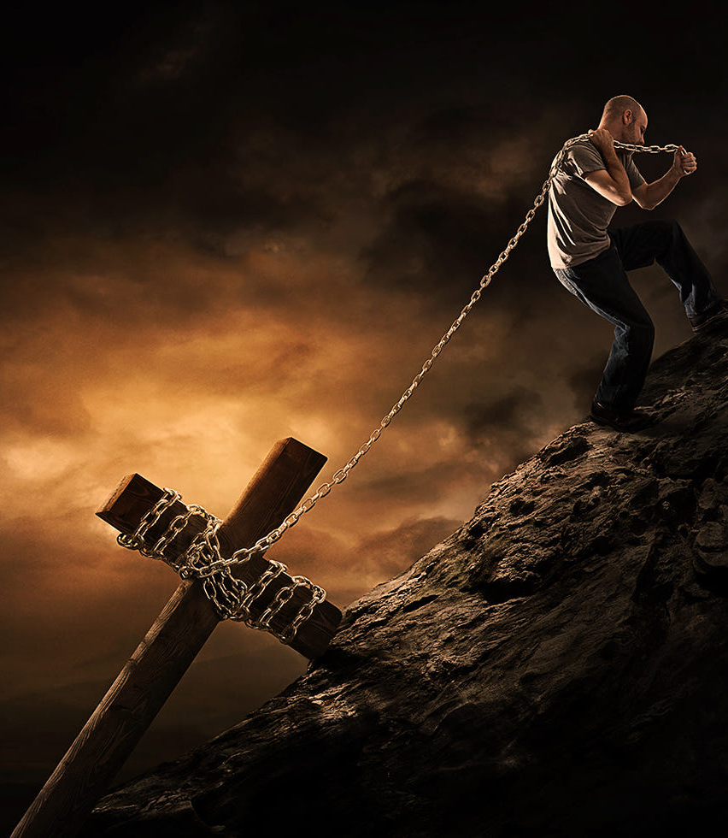
Una persona que lleva el yugo de Cristo o toma su cruz es aquella que renuncia a todo para seguir a su Maestro. Aceptar el yugo implica un abandono de la situación previa. Jesús llamó a sus discípulos y ellos dejaron todo: redes, barcas, padres. Cosas por las que se mide el éxito de la vida en esta tierra. Sin embargo, los discípulos abandonaron todo eso para llevar el yugo de Cristo y seguirlo hasta el fin.

Slide 22
¿En qué consiste llevar el yugo de Cristo?
La vida cristiana se basa en la teoría, pero se vive en la experiencia. Lo mismo sucede con el hecho de «llevar el yugo de Cristo».
El apóstol Pablo tal vez sea el que mejor describe el yugo. Él menciona los instrumentos de la comunión con Cristo (Lee Efesios 6: 14-18).

Slide 23
Los instrumentos aquí descritos son: la verdad, la justicia, la fe, la proclamación del evangelio, la salvación, el estudio diario de la Biblia y la oración constante. Sin embargo, en este libro voy a enfatizar solo tres de ellos porque son herramientas en las cuales se demanda la participación activa del cristiano: El estudio diario de la Biblia, la oración constante y la proclamación del evangelio.

Slide 24

El estudio diario de la Biblia

Slide 25

Si una persona no puede vivir físicamente sin comer, ¿cómo podría sobrevivir en la vida espiritual sin alimentarse diariamente de la Palabra de Dios?

Slide 26
La Sierva de Dios dice al respecto: «La verdad es delicada, refinada, elevada. Cuando moldea el carácter, el alma crece bajo su influencia divina. Cada día la verdad ha de ser recibida en el corazón. Así comemos las palabras de Cristo, que según él declara, son espíritu y son vida. La aceptación de la verdad hará de cada receptor un hijo de Dios, un heredero del cielo. La verdad que es apreciada de corazón no es letra fría y muerta sino un poder viviente» (Reflejemos a Jesús, p. 103).

Slide 27

La oración constante

Slide 28

Pablo dice: «Orad sin cesar» (1 Tes. 5: 17). Esto significa tener un espíritu de oración las 24 horas del día. ¿Cómo es posible esto? ¿Y a qué hora comemos, dormimos o trabajamos?

Slide 29
Medita en la respuesta de la Sierva de Dios:
«Ora en un lugar secreto; y mientras atiendes tu trabajo cotidiano levanta a menudo tu corazón hacia Dios. Así fue como Enoc anduvo con Dios. Esas oraciones silenciosas ascienden como aromático incienso ante el trono de la gracia. Satanás no puede vencer a aquel cuyo corazón está apoyado en Dios. No hay tiempo o lugar en que sea impropio ora a Dios. No hay nada que pueda impedirnos elevar nuestro corazón en ferviente oración» (El camino a Cristo, p. 146).

Slide 30

La testificación

Slide 31
La tercera disciplina que forma parte del yugo de Cristo es la proclamación del evangelio, el trabajo misionero, o como quieras llamar al hecho de salir, buscar a una persona que no conoce el evangelio y conducirla a Jesús. Dios no te confió la misión de predicar el evangelio porque él no pueda hacerlo.

Slide 32
«Dios podría haber alcanzado su objeto de salvar a los pecadores, sin nuestra ayuda; pero a fin de que podamos desarrollar un carácter como el de Cristo, debemos participar en su obra» (El Deseado de todas las gentes, p. 120).

Slide 33
El estudio diario de la Biblia, la oración en todo tiempo y la testificación son disciplinas espirituales que necesitan formar parte de la experiencia del cristiano. Sin la implementación de estas tres disciplinas, nadie toma el yugo de Cristo, ni edifica sobre la Roca, ni contempla a Jesús, ni camina con Dios, ni permanece en Cristo.

Slide 34
En el siguiente capítulo veremos cuál es la razón para llevar el yugo de Cristo, y qué tiene que ver eso con la vida victoriosa que los cristianos anhelan.

Slide 35
GRACIAS
Imágenes e ilustraciones: © Pixabay, Freepik, Shutterstock, Showeet, freebibleimage.org

